Slide 1
Munkaerőmigráció – trendek, mítoszok és mérési lehetőségek
Hárs Ágnes
Gáspár Pál emlékkonferencia, 2013. november 21.

Slide 2
Vázlat
  Közgazdasági háttér: a migráció oka, ösztönző és visszafogó tényezők
  Az emigrációt korlátozó és ösztönző tényezők Magyarországon
  Adatforrások és a migráció mérhetősége
  Trendek, statisztikák, nemzetközi összehasonlítások
  A magyar migráció változása, trendek, fordulópontok
  A magyar munkaerő emigráció karaktere, magyarázata - modellszámítások
Következtetések

Slide 3
  Közgazdasági háttér: a migráció oka, ösztönző és visszafogó tényezők
  Klasszikus migrációt magyarázó modellek (Harris-Todero 1970): migrációt a remélt bérek és/vagy a jobb munkalehetőségek várakozása ösztönzi
Mindenekelőtt a tökéletes átláthatóság feltételét kellett elvetni - migráció bizonytalan és költségekkel jár (anyagi, pszichés, kulturális stb.)
  A munkaerő-áramlás a tőkeáramlással ellentétes irányú folyamat. Ebben a megközelítésben a migráció elméletben része a tényezőárak kiegyenlítődésének (Hekscher-Ohlin-Samuelson tétel)
  Az Európai Unió esetében, ahol az áruk, a tőke és a szolgáltatások szabadsága lényegében korlátlanul érvényesül az országok között, ezek hosszabb távon a migrációt motiváló jövedelemkülönbségek csökkentését is segítik. (Borjas 1999)

Slide 4
  Közgazdasági háttér: a migráció oka, ösztönző és visszafogó tényezők
A tényezőár kiegyenlítődés nem teljesül. Rappaport (2000) hosszú idősorokat felhasználva igazolja, hogy a jövedelmek kiegyenlítésében a tőkeáramlás hatása a meghatározó.
Integrálódó világgazdaságban, mobil munkaerő mellett sem valószínű, hogy a mobilitás ily módon hatna a munkabérek kiegyenlítődésére.
Valójában nem is önmagában a bérkülönbségek, inkább az életminőség, vagy a relatív gazdagság befolyásolja a mobilitást. (non tradable goods, vásárlóerőparitás)
  Stark- Bloom (1985) a migráció új közgazdaságtanát megfogalmazva megkérdőjelezi a remélt bér és munkalehetőségek alapján leírható modellt.
    a relatív depriváció vagy relatív elégedettség határozza meg a migrációt.
    migrációs döntés alanya nem az egyén, hanem a család
    hálózatok szerepe
    aszimmetrikus információ a bérkiegyenlítődés ellen hat

Slide 5
  Az emigrációt visszafogó és ösztönző tényezők Magyarországon
Migrációt korlátozó tényezők (2000-es évek közepéig)
  A magyar migráció sokáig alacsony volt és maradt.
  Kérdés, mi volt ennek az oka - és mi változott később?
Viszonylag magas életszínvonal a rendszerváltó KKEu-i régióban (GDP/fő,PPS) + kedvező gazdasági (GDP konvergencia) kilátások és várakozások
Munkaerőpiaci sajátosságok - munkaerő-tartalákok terelése:
  Munkaerő-felesleg korengedményes/rokkant nyugdíjba terelése
  Nagyvonalú gyermekgondozás lehetősége
  Csökkentette a munkavállalási és a migrációs hajlandóságot ⇨ alacsony foglalkoztatottság , alacsony munkanélküliség és alacsony migráció
Viszonylag nagyvonalú munkanélküli és szociális segélyezési rendszer
  ⇩
a migránsok rezervációs bérét (azt a bért, amiért hajlandóak külföldön munkát vállalni) felfelé tolja

Slide 6
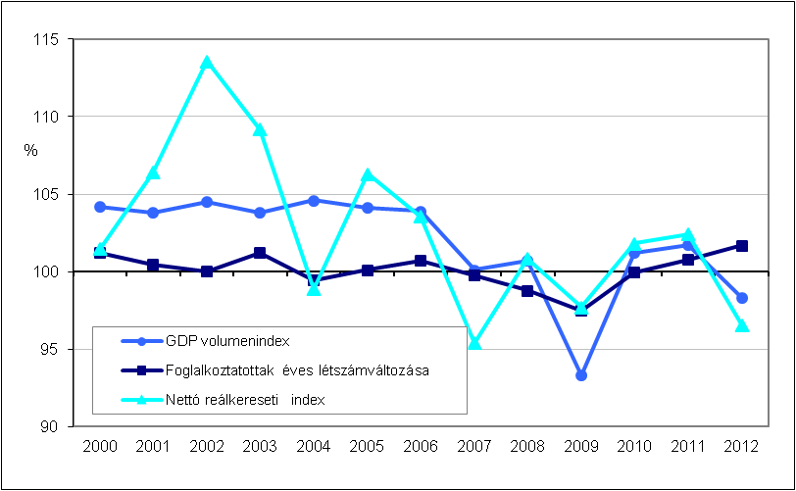
Az emigrációt visszafogó és ösztönző tényezők Magyarországon
Migrációt ösztönző tényezők (2007 óta)
A 2000-s évekre Magyarország kedvező gazdasági kilátásai és a konvergencia előny megszűnt – a munkaerőpiacon és a reál bérekben a hatás késleltetve érezhető
Főbb gazdasági mutatók változása, 2000-2012
Gazdasági megszorítások
    egyensúlyjavítás (megszorító Gyurcsány program 2007-)
    majd pénzügyi válság hatása
    2010 egykulcsos adó majd 2011-től súlyos megszigorítások a munkanélküli segély és jóléti rendszerekben
Forrás: KSH

Slide 7
  Az emigrációt visszafogó és ösztönző tényezők Magyarországon
  A migrációt korábbi korlátozó tényezők eltűntek, az ösztönzők tényezők fokozatosan, több lépésben erősödtek
  Migráció változásai: 2007 volt a fordulópont, de erősödés és visszhang 2010 óta
Migrációs potenciál adatok: gyorsan magasra szöktek a várakozások
Sajtó- és politika: visszatükrözik a gyorsan növekvő várakozásokat
Hétköznapi tapasztalatok: magántörténetek (sokkoló és szorongató)
Forrásokat sokáig a migrációs potenciál adatok helyettesítették
Szerény migráció – nincs megbízható standard migrációs statisztika – adathiány – bizonytalanság: a sokféle lehetséges adatforrás mind gyorsan növekvő migrációt mutat – „számháború”

Slide 8
  Adatforrások és a migráció mérhetősége
Az emigrációt vizsgáló kutatások az adatok konzisztenciájának és minőségének a hiányától szenvednek. Bloom-Stark (1985)
a migrációkutatás kiterjesztésének korlátját az adatminőségben látják
Két alapvető adatforrásra építünk:
Tükörstatisztika: a fogadó országokban adminisztratív nyilvántartások/regiszterek alapján a tartózkodó külföldi állampolgárokról készült statisztikák - a fő trendek és nagyságrendek leírására alkalmas
Munkaerőfelmérés (HU LFS): részletes elemzés a migráció struktúrájának az elemzésére – az egyedi adatok alkalmasak a munkaerőmigráció leírására – bárha komoly hiányosságokkal (az LFS kérdés a külföldön munkahellyel és otthon háztartási kötődéssel rendelkezőket tartalmazza – alulreprezentáltság és torzítások)
(+más regiszter v. survey alapú források, teljes körű népszámlálás 10 évente )

Slide 9
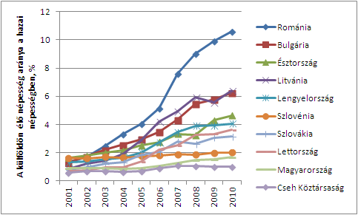
Trendek, statisztikák – nemzetközi összehasonlítások
Nagyon eltérő az országok méretéhez képest vizsgálva a migráció intenzitása
az EU 8+2 országokban – az arányok mérhetőek és összehasonlíthatóak
Emigránsok aránya a kibocsájtó ország népességében, 2001-2010%
Románia kiemelkedő, magas litván és bolgár arány
Alacsony 2010-ben is a magyar, szlovén és cseh migránsok aránya az EU 15 országokban
A magyar migráció növekedése látszik – az alacsony migráción belül 2007óta (!) folyamatos
de 2010-ben még alacsony az arány
Forrás: Tükörstatisztikák (Eurostat külföldi népesség NIESR adatokkal korrigálva és kiegészítve)

Slide 10
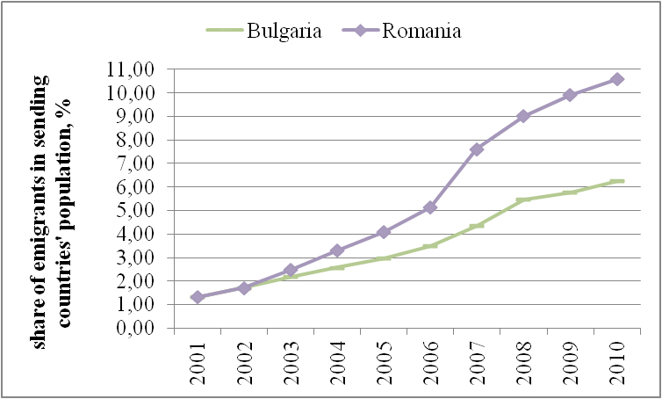
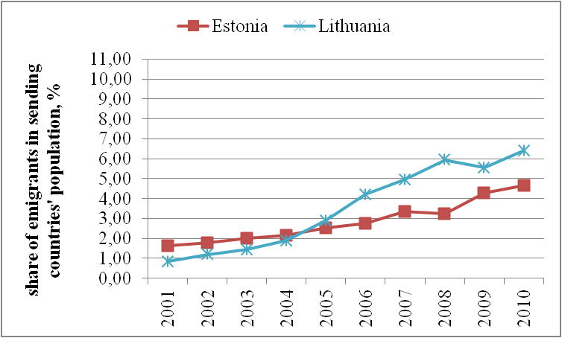
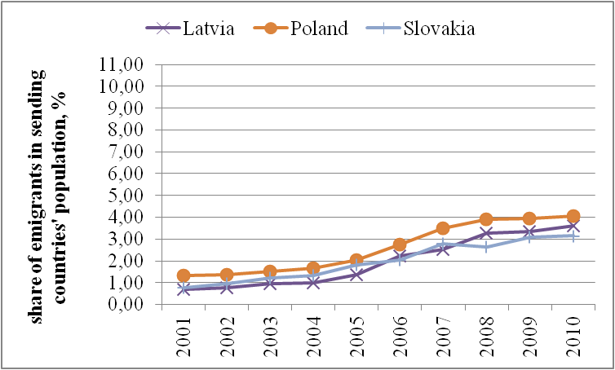
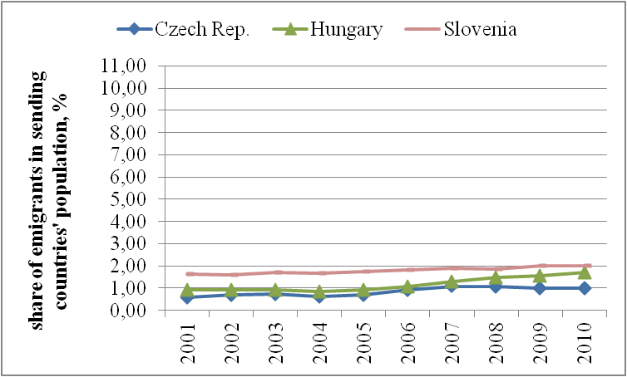
Trendek, statisztikák – nemzetközi összehasonlítások
Tipizálás: a migráció az EU8+2 országában eltér a munkaerő szabad áramlás lehetőségének kihasználása (2004 vs. 2007 után növekedés), és a válságra adott válasz (megtorpanás vagy további kiáramlás) alapján
A migráns népesség a kibocsátó ország népességének arányában, %
A munkaerő szabad áramlás hatása a migráció alakulására
Válság és további növekedés : Románia, Bulgária (magas arány).
Válság és további növekedés : Észtország, Litvánia (alacsonyabb arány)
Válság és megtorpanás: Lettország, Lengyelo, Szlovákia
Alacsony migráció maradt: Csehország, Magyaro. , Szlovénia)
Magyarország: válság alatt a migráció növekedés beindulása – azóta folyamatos
Forrás: Tükörstatisztika (Eurostat külföldi népesség NIESR adatokkal korrigálva és kiegészítve)

Slide 11
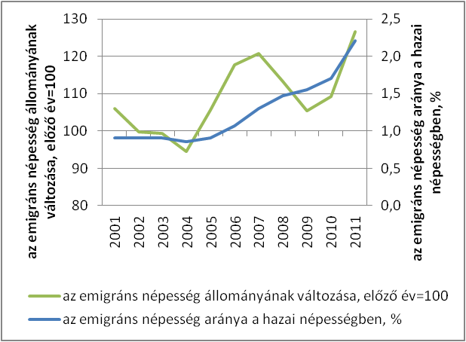
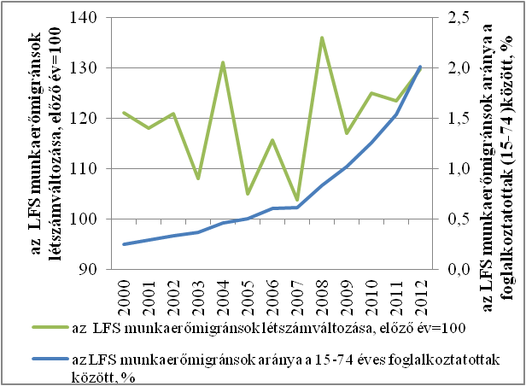
A magyar migráció változása – trendek, fordulópontok
Alacsony szintről indult a növekedés. A két adatforrás szerint a változások:
Külföldön élők állománya: 2004 után hirtelen érdeklődés (2005-2006), majd új növekedés 2011-re
Munkaerő-migráció (LFS): 2007 után hirtelen megugró érdeklődés, közel állandó marad. 2011-től gyorsul a munkaerő-migráció
Külföldön dolgozó munkaerőmigránsok létszámváltozása, és a foglalkoztatottakhoz viszonyított arány, 2001-2012
Külföldön élő migráns népesség változása, és a népességen belüli aránya, 2001-2011
Forrás: Eurostat tükörstatisztika , korrigálva (bal o. ábra) és HU LFS (jobb o. ábra) alapján saját számítás

Slide 12
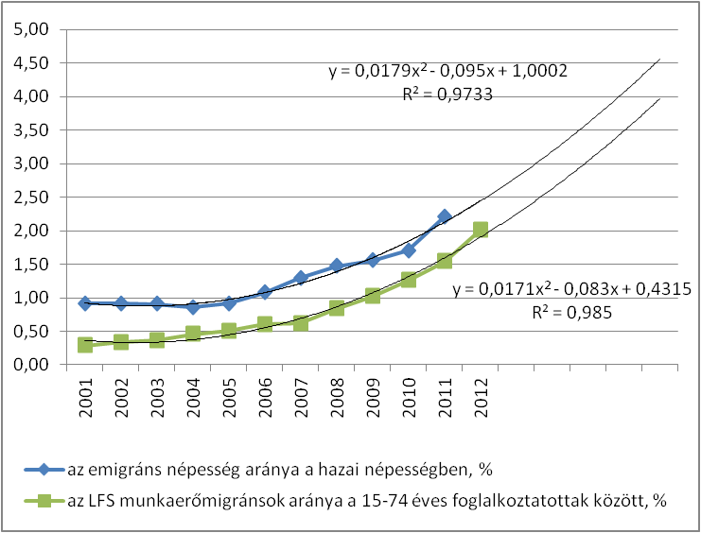
A magyar migráció előreszámítása – mi lehetséges?
Óvatos előreszámítás lehetséges a korábbi évek adatai és a gyorsuló időszak adatai alapján
Feltétel: a migráció irányába ható tényezők nem változnak sokkszerűen
Migránsok aránya a hazai ill. foglalkoztatott népességben, %
Mi lehet migrációt erősítő tényező?
bérelőny : reálkereset csökken/stagnál
munkapiac: munkanélküliség nő/stagnál
szociális rsz.: megszorítások és ellátatlanság
gazdasági növekedés: gazdasági adatok
gazdasági várakozások alakulása: bizonytalanság
  nem gazdasági várakozások: FONTOS (isk. rendszer, egyetemi reform, eü. reform, stb.)
Mi lehet migrációt visszatartó tényező?
gazdasági helyzet változása
gazdasági várakozások változása
nem gazdasági várakozások változása
Forrás: Eurostat tükörstatisztika , korrigálva és HU LFS alapján saját számítás

Slide 13
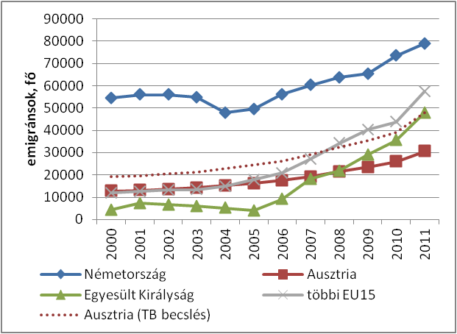
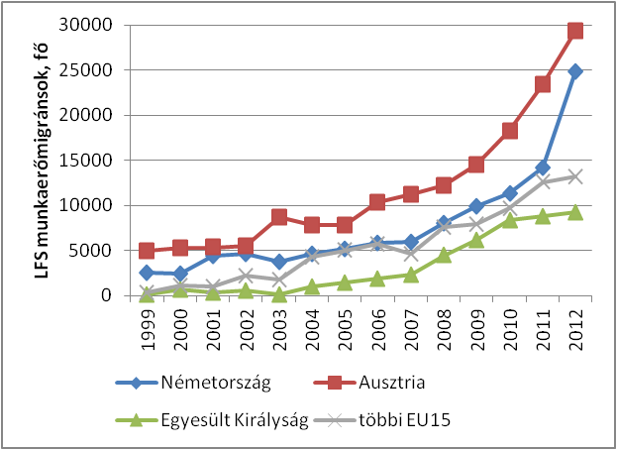
  Az emigráció nagysága, dinamikája és orientációja
Migránsok aránya fő célországok szerint
Külföldön élő magyarok
LFS munkaerőmigránsok
Tükörstatisztika: Németországban minden más célországnál nagyobb a migránsok aránya felgyorsult 2010 óta; Ausztriában folyamatos a növekedés (osztrák munkaerőpiac szelektív folyamatos megnyitása) és Egyesült Királyságba migráció 2006-2007 óta
LFS munkaerő migráció: Ausztriában a legmagasabb, 2011 után gyors növekedés Ausztriában & Németországban, stabil, nincs növekedés az Egyesült Királyságban
Forrás: Eurostat tükörstatisztika , korrigálva (bal o. ábra) és HU LFS (jobb o. ábra) alapján saját számítás

Slide 14
Mi történt 2010 után?
A migráció növekedése 2007 óta folyamatos – de jelentős visszaáramlás is van.
A magyar migráció fő iránya három ország irányába
Részarány növekvő – ez új és fontos jelzés
Németország: 12% 2011-ben, 14% 2012-ben (átmeneti intézkedések után)
Ausztria: 18% 2008, 20% 2009-2010, 22% 2011-ben (átmeneti intézkedések utáni hatása kicsit)
UK: 4% 2007, 7% 2008, 10% 2011Q4, 11% 2012 Q1
De a migránsok jelentős része visszatér(csökken, de jelentős az éven belüli visszaáramlás), cirkuláris migráció
Németország: 51%-a maradt 2011-ben, 64% 2012-ben
Ausztria: 36 ill. 45% 2010 és 2011-ben
UK: nincs visszaáramlás adat (visszaáramlás van)

Slide 15
  A magyar munkaerő emigráció karaktere, magyarázata - modellszámítások
  Munkaerő-felmérés - egyedi adatok alapján végzett számítások: néhány eredmény
Azokra vonatkozik, akinek munkahelye külföldön van, illetve legutolsó munkahelye külföldön volt (LFS standard kérdés alapján)
Adatok negyedévenként, 2012 Q1-ig (célországra specifikálva csak 2010-ig, később EU/nem EU )
  A migráció aránya kicsi az adatbázisban. Ezért összevont időszakokra panelt képeztünk., az előző trendek alapján lehatárolt homogén időszakokra
    EU csatakozás előtt - 2004 május 1-ig.
    EU csatlakozás után 2004 május 1- 2007 december 31.
    Válság (hazai megszorítás + pü.i válság) 2008-2010
    Gazdasági bizonytalanság (megszigorítások és bizonytalanságok) 2011- 2012 Q1 (egybeesik az EU szabad munkaerő áramlás kiteljesedésével - Ausztria, Németország)
  Számolásokat az összevont panelek elemeivel végeztük.

Slide 16
A magyar munkaerő emigráció karaktere - szelektivitás
Migránsok szerkezete: a hazai népességhez képest kik vannak túlreprezentálva a migránsok között?
(migráció szelektivitás index: migráns versus foglalkoztatott népesség arányának az eltérése az egyes indikátorok szerint a hazai népességben mért arányhoz képest +1 és -1 közötti érték)
Férfiak aránya: 0,5 stabilan férfi többségű migráció, kivéve Egyesült Királyság, nagyjából kiegyensúlyozott arány (0,15)
Fiatal felnőttek 25-34 évesek aránya magas (0,4 with some increase)
Fiatalok (25 év alatt) irányába a szelektivitás gyorsan nőtt, amikor a migráció gyorsult (0,0-ról 0,6-ra emelkedett az index a csatlakozást követő válság és gazdasági bizonytalanság időszakban).
* +1: nagyon erősen szelektív a migráció, 0: közömbös, -1: nagyon nem jellemző a migráció

Slide 17
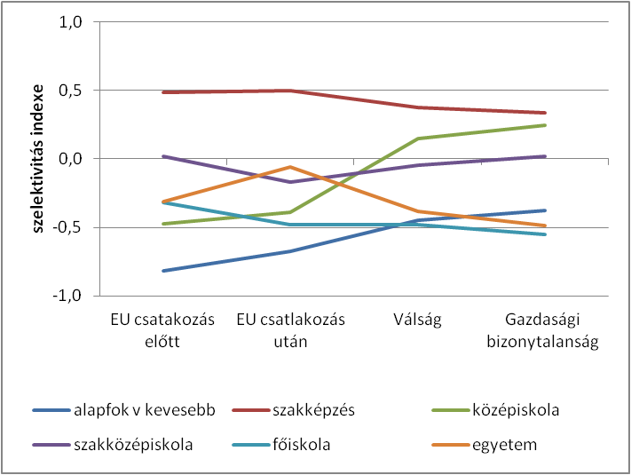
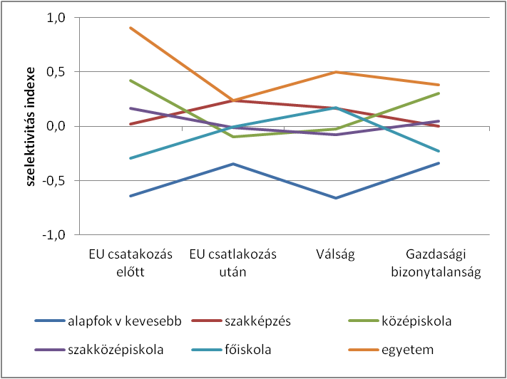
A magyar munkaerő emigráció karaktere - szelektivitás
férfiak
nők
Férfiak: - szakmunkás (~0,5 index)
- középiskolások gyorsan nő
(-ból átfordul ~+0,3
- semmi más végzettség nem jell.
Nők: felsőfok magas (~0,5)
középiskolások növekvőek
szakmunkások lecsökkentek
többi végzettség nem jellemző
* +1: nagyon erősen szelektív a migráció, 0: közömbös, -1: nagyon nem jellemző a migráció

Slide 18
A magyar munkaerő emigráció karaktere - szelektivitás
A migrációs szelektivitás index régiók szerint
Regionális koncentráció – nyugati határon jó régiókban kezdetben, kiugró jelentőség csökkent
Magas munkanélküliség – kevés régióban (É-Mo, D-D), lassan terjed
* +1: nagyon erősen szelektív a migráció, 0: közömbös, -1: nagyon nem jellemző a migráció

Slide 19
  Az emigráció esélye
Logisztikus regressziót számoltunk (a kialakított panelek szerint)
Azt vizsgáltuk, mekkora a külföldön (az EU-ban, illetve Ausztriában, Németországban, Egyesült Királyságban) dolgozás esélye
Migráció esélye az EU csatakozás előtti időszakhoz képest
EU csatlakozás után: 1,9-szeres,
Válság időszakra: 3,54-szeres
Gazdasági bizonytalanság időszakára: 6,86-szoros
Migráció esélye az EU csatakozás előtti időszakhoz képest
Célország Németország Ausztria Egyesült Királyság
EU csatlakozás után: 1,32-szeres 1,27-szeres 4,06-szoros
Válság időszakra: 1,97-szeres 1,97-szeres 12,81-szeres

Slide 20
Az emigráció esélye
Iskolázottság és foglalkozás esélye az EU migráció során
Felsőfokúak esélye a legnagyobb a külföldi munkához (az alapfokú végzettséghez képest)
Nem fizikai foglalkozáshoz képest minden más foglalkozás végzésének nagyobb az esélye

Slide 21
Tanulságok
Növekvő migráció – még korlátozott mértékű és nem körvonalazódott a formája.
Emigráció gyorsan növekszik, 2007 óta és gyorsuló az egymást követő megszorítások és egyéb intézkedések következtében 2011 óta.
A migráció egy része hagyományos és számottevő, részben regionális Ny-Magyarországon Ausztriába, emellett Németországba. Egy sokkal színesebb szegmens a főként az Egyesült Királyságba tartóké.
A csatlakozáskor kis mértékű migráció, Egyesült Királyságba a hagyományos szerkezettől eltérő, kisebb mértékű migráció. Az átmeneti intézkedések lejártával re- orientáció Németországba.

Slide 22
Tanulságok
A munkaerőmigránsok nagyrészt foglalkoztatottak voltak mielőtt külföldön kerestek munkát. .
A migráció növekvő mértékben szelektív a középfokú végzettségűek irányába, jelentős arányban szakképzett és nagyon kevéssé jellemző a szakképzetlenek részvétele, magas munkanélküliségük ellenére sem.
A migrációnak ez a szerkezete kedvezőtlen otthoni munkapiaci struktúrához vezethet.
A gazdasági, szociális és politikai fejlemények tartósan felerősíthetik és megváltoztathatják a magyar migráció mintáját. Migrációt ösztönző tényezők erősödnek, a visszatartó erők eltűntek. Nem világos, hogy mindezek hatása rövid vagy hosszú távú-e?
Más új EU országok mintái ebben eltérőek – és erősen függnek a hazai gazdasági, foglalkoztatási és szociális, jóléti helyzettől.

Slide 23
Köszönöm a figyelmet!

Slide 24
1. a: Outmigration models (Odds ratios) - Emigration to EU
Dependent variable: ‘Emigrants in the EU’

Slide 25
Dependent variable: ‘Emigrants in the EU’
(cont)
Excluded variables: basic education, less than 25 years, husband, Northern Hungary, non-manual employment
Note: Log regression Chi-square 0.000 each case, currently employed migrants and employed population due to the noisy data of previously employed returnees.

Slide 26
1 b: Outmigration models (Odds ratios)
Dependent variables ‘Emigrant to Germany’, ‘Emigrant to Austria’ ‘ ’Emigrant to UK’

Slide 27
Dependent variables ‘Emigrant to Germany’, ‘Emigrant to Austria’ ‘ ’Emigrant to UK’ (cont)
Excluded variables: basic education, less than 25 years, husband, Northern Hungary, non-manual employment
Note: Log regression Chi-square 0.000 each case, currently employed migrants and employed population due to the noisy data of previously employed returnees.

Slide 28
2: Return migration models (Odds ratios)
Dependent variable: ‘Return migrants’

